Slide 1




Nói và nghe
Kể chuyện

Slide 2


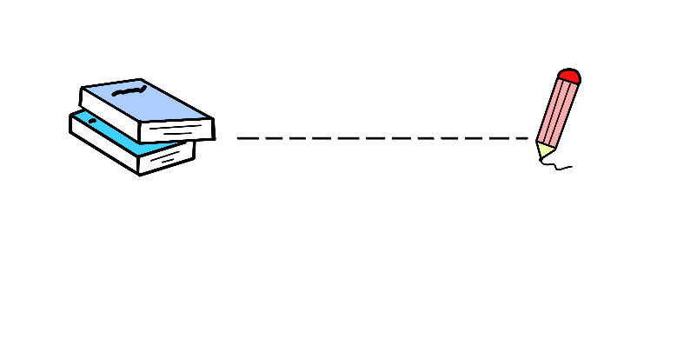
YÊU CẦU CẦN ĐẠT
01
Năng lực chung
Tự chủ và tự học: lắng nghe, trả lời được các câu hỏi của bài học
Giao tiếp và hợp tác:HS quan sát các bức tranh, đoán tên các loài động vật trong tranh. Một số em phát biểu trước lớp.
02
Năng lực đặc thù
Ngôn ngữ: HS kể lại câu chuyện
Văn học: HS rèn kĩ năng diễn đạt
Thẩm mĩ: HS hình thành niềm yêu thích động vật xung quanh
03
Phẩm chất
Chăm chỉ: Tham gia tích cực các hoạt động học tập
Yêu nước: Yêu thích cảnh đẹp trong những chuyến du lịch mùa hè
Trách nhiệm: Rèn luyện tinh thần trách nhiệm bản thân

Slide 3

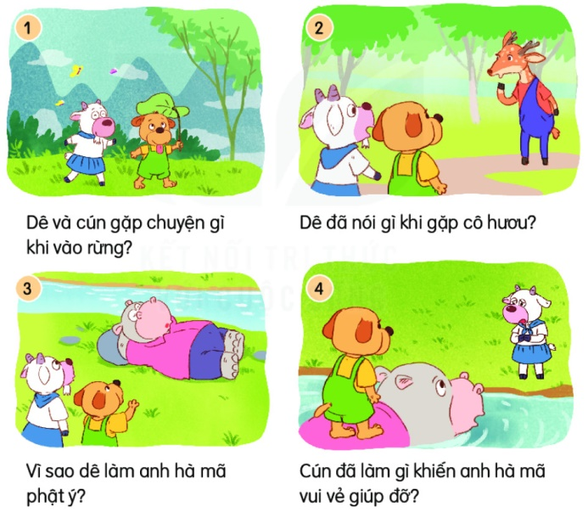

Slide 4
01- Tìm hiểu câu chuyện
Dựa vào câu hỏi gợi ý, nói về sự việc từng tranh

Slide 5
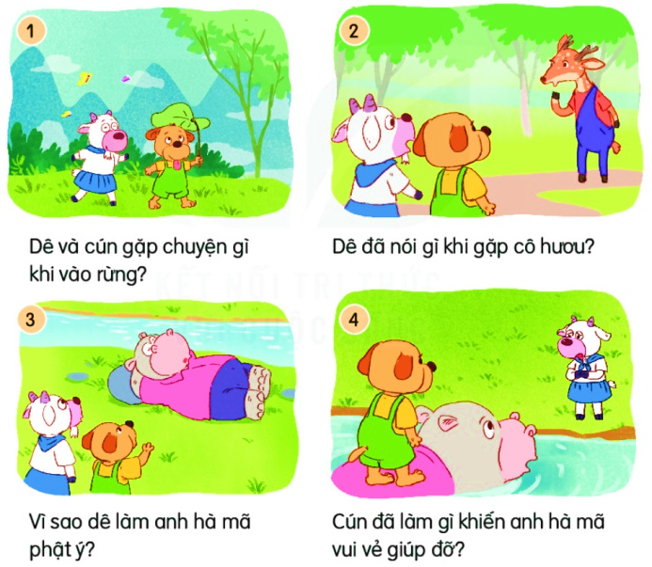
Dê với Cún gặp chuyện gì khi vào rừng?
Trên đường về, hai bạn bị lạc đường.

Slide 6
Dê đã nói gì khi gặp cô hươu?
Khi gặp cô hươu, dê đã nói: “ Cô kia, về làng lối nào?”

Slide 7
Vì sao dê làm anh Hà Mã phật ý?
Vì đã không lễ phép với anh, bạn ấy đã nói rằng: “Bọn tôi muốn về làng, hãy đưa bọn tôi qua sông.”

Slide 8
Cún đã làm gì khiến anh hà mã vui vẻ giúp đỡ?
Cún nói chuyện lễ phép và lịch sự nên anh hà mã vui vẻ giúp đỡ. Cún đã nói rằng: “ Chào anh hà mã, anh giúp bọn em qua sông được không ạ?”

Slide 9
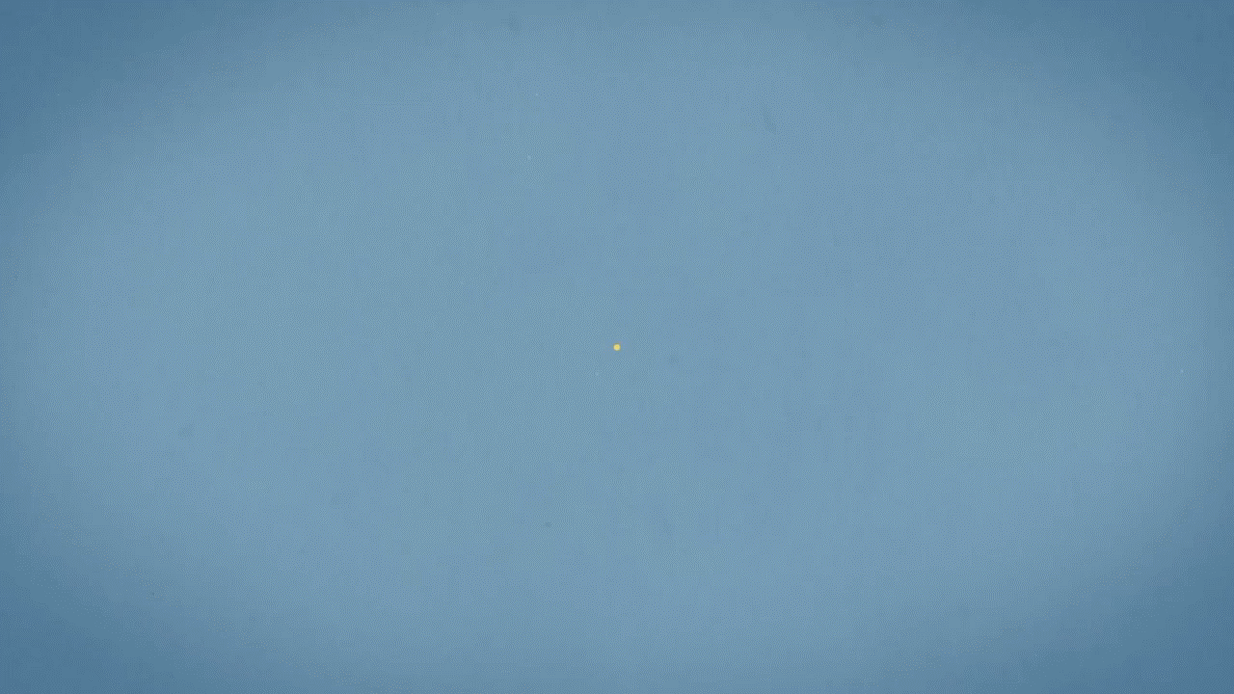
02 – NGHE KỂ CHUYỆN

Slide 10
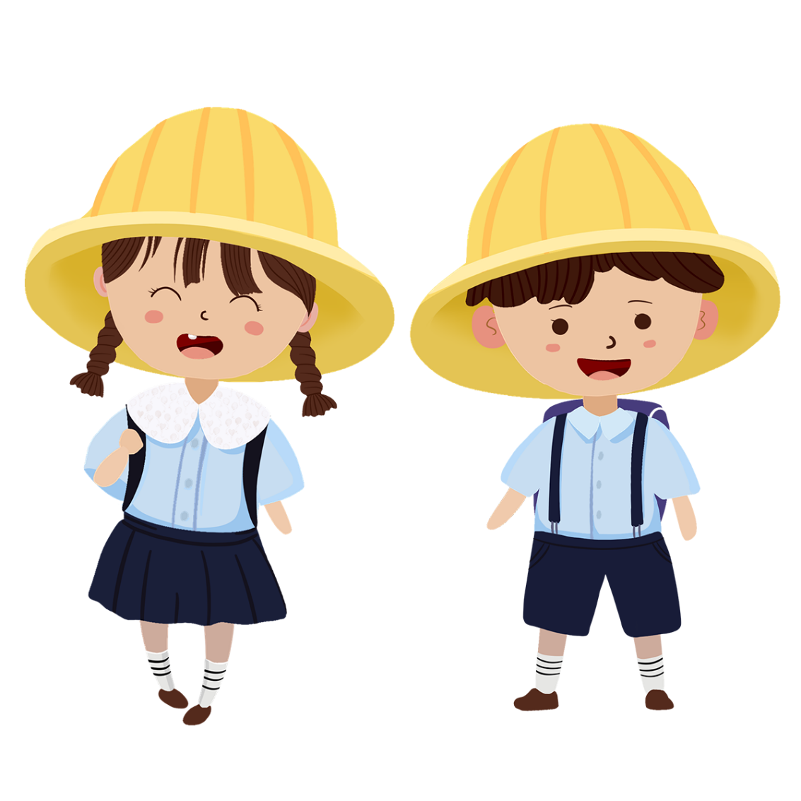
03 – kể lại từng đoạn câu chuyện
Làm việc nhóm đôi
Thực hành kể cho nhau nghe
Yêu cầu:
Kể đúng nội dung từng bức tranh
Kể đúng giọng đọc của nhân vật
Sử dụng phối hợp ngôn ngữ hình thể

Slide 11
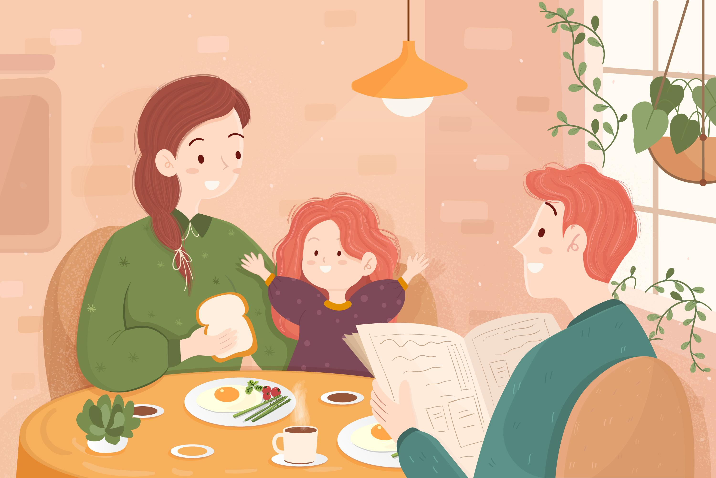
Cùng người thân trao đổi về cách chào hỏi, thể hiện sự thân thiện hoặc lịch sự.

Slide 12


DẶN DÒ
Xem bài tiếp theo.

Slide 13

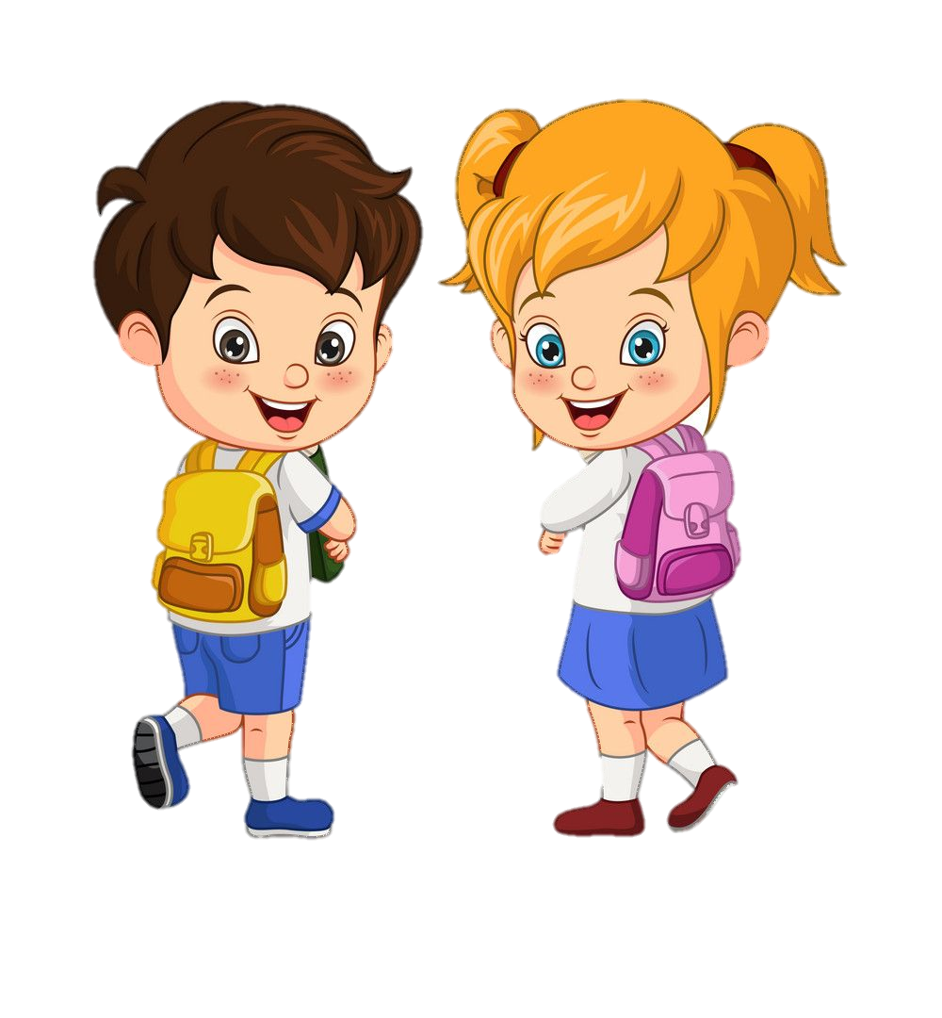


Slide 14


Soạn bài giảng yêu cầu các khối lớp
Thiết kế bài giảng E – Learning
MĂNG NON – TÀI LIỆU TIỂU HỌC
Mời truy cập: MĂNG NON- TÀI LIỆU TIỂU HỌC | Facebook
ZALO : 0382348780 - 0984848929

